Slide 1





Proiect la Reţele Neuronale Identificarea defecţiunilor pieselor auto
This PC
Proiect RN
Toth David-Andrei
UPB FIIR SIA 633 AB
Recycle Bin

Slide 2

Cuprins
Obiectivul aplicaţiei
Modalitatea de realizare a proiectului
Structura aplicaţiei-Elementele folosite in VI
Funcţionarea
Funcţionalităţi
Descrierea setului de date utilizat
Instruire, Validare, Testare
Parametri utilizati
Limitări, Slăbiciuni și Vulnerabilități
Concluzii finale
Bibliografie

Slide 3
Obiectivul aplicaţiei
Obiectivul acestei aplicaţii este de a facilita identificarea pieselor auto folosite în fabricarea tuturor autovehiculelor care reprezintă defecte. Din punct de vedere al activităţilor care pot fi îmbunătăţite cu ajutorul acestei aplicaţii putem include fabricarea utilajelor grele, ingineria de precizie, repararea automobilelor și a echipamentelor și nu în ultimul rând fabricarea pieselor care intră în alcătuirea mașinilor. Printre principalele avantaje ale acestui proiect se numară asigurarea bunei funcţionări a autoturismelor și atât siguranţa șoferilor cât și cea a persoanelor care nu participă la trafic pentru că acest proiect conţine numeroase functii care asigură un rezultat precis.

Slide 4
Modalitatea de realizare a proiectului și persoanele care îl pot utiliza
Această aplicaţie care se va ocupa de verificarea pieselor și echipamentelor autoturismelor a fost realizată în LabView deoarece acest soft permite dezvoltatorilor să acceseze numeroase funcţii care ajută la dezvoltarea acestui proiect.
Printre potenţialii utilizatori ai acestui viitor proiect se numără dezvoltatorii aplicaţiei pentru a asigura dezvoltarea acesteia, persoanele autorizate care lucrează în fabricile de mașini și de asemenea persoanele calificate care lucrează în service-uri.

Slide 5
Dezvoltarea aplicaţiei
Dezvoltarea a respectat un proces conform metodei de proiectare SIA:
Etapa 1: Obtinerea datelor: realizarea setului de date (56% reale, 44% generate);
Etapa 2: Realizarea VI-ului : Crearea aplicaţiei în LabView
Etapa 3: Integrarea State Machine: Dezvoltarea arhitecturii software pentru a gestiona stările de procesare și stocare;
Etapa 4: Optimizarea și Validarea: imbunătăţirea acurateţei pentru a îndeplini condiţia de cel puţin 70%.

Slide 6
Structura aplicaţiei
Aplicaţia propriu zisă a fost realizată cu ajutorul unui VI principal și cu utilizarea altui sub-VI. Ca dată de intrare a fost inclus un File Path Control pentru a adăuga calea imaginii cu piesa care urmează să fie verficată. S-au folosit structuri precum bucla for, bucla while în care se află tot VI-ul aplicaţiei dar și structura decizională case care este compusă din cazul “True” si “False”.
Din punct de vedere al funcţiilor necesare funcţionării sistemului, s-au folosit funcţii din pachetul IMAQ care procesează imaginile.

Slide 7
Ca date de ieșire sunt incluse următoarele componente: Image Display care afișează imaginea piesei cu defecte sau imaginea piesei fără defecte dacă piesa este bună si un string indicator care transmite mesajul “Componenta este bună” dacă nu au fost detectate defecte iar în caz contrar apare mesajul “Componenta are n defecte”.

Slide 8
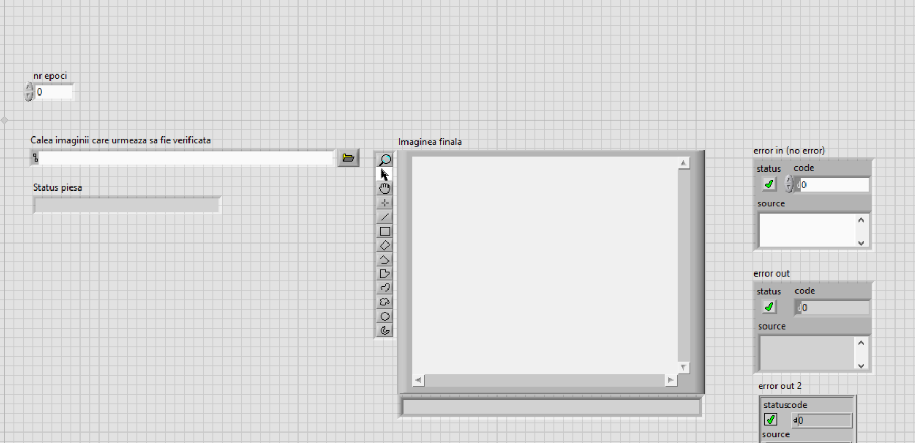
Aplicatia din LabView-Front Panel

Slide 9
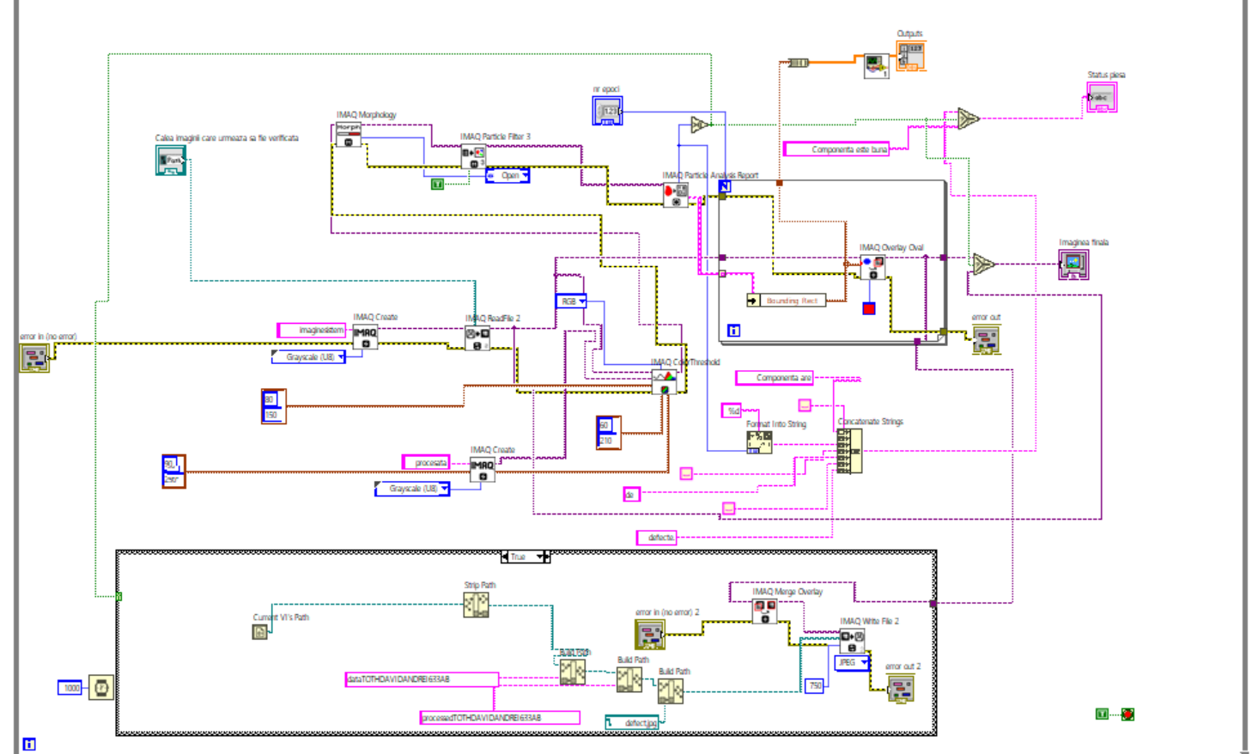
Aplicatia din LabView-Block Diagram

Slide 10
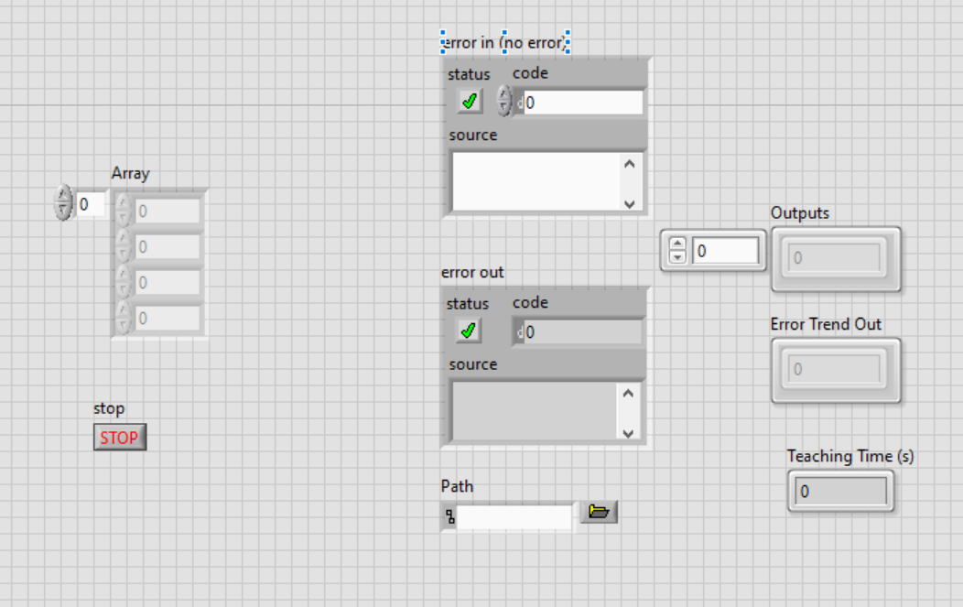
Sub-VI Front Panel

Slide 11
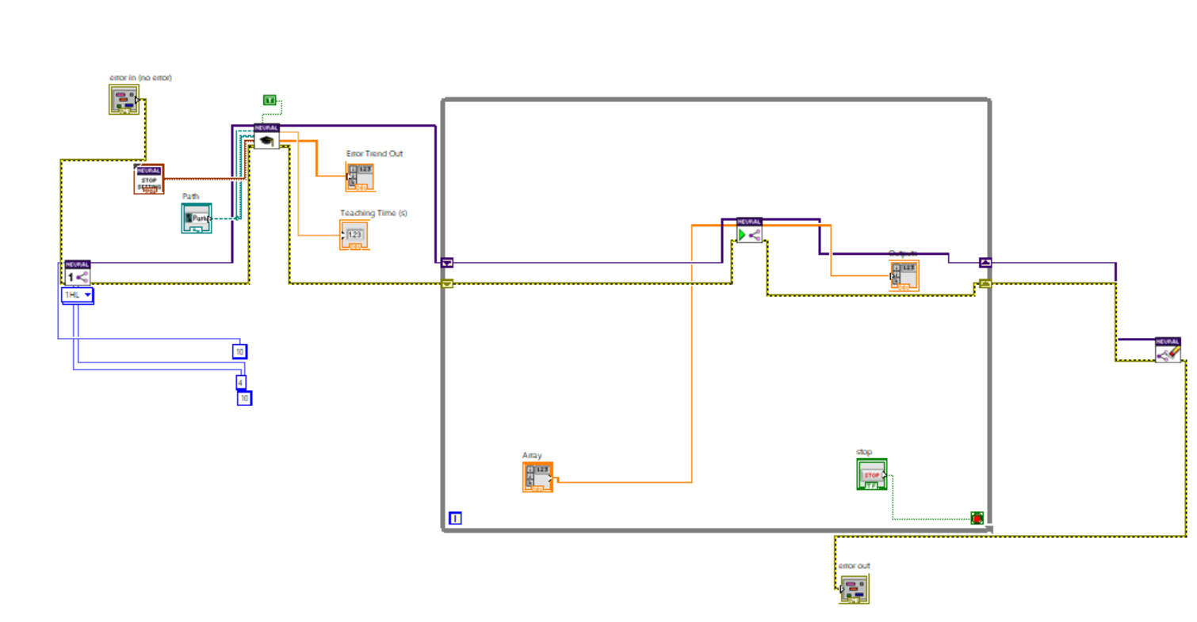
Sub VI Block Diagram

Slide 12
Funcţionarea
1. Faza de Inițializare și Achiziție
Crearea Referinței: Aplicația începe prin utilizarea nodului IMAQ Create pentru a rezerva spațiu în memoria RAM pentru imaginea care urmează să fie procesată.
Citirea Imaginii: Prin IMAQ Read File, sistemul încarcă imaginea piesei de pe laptop în memoria creată anterior. Aceasta este imaginea originală RGB pe care o vedem în indicatorul „Imaginea finala”.

Slide 13
2. Procesarea Imaginii: Nodul IMAQ Color Threshold transformă imaginea color într-o mască binară (alb-negru). Pixelii care se încadrează în intervalul tău (ex. nuanțele deschise ale zgârieturilor) devin albi, iar restul piesei devine negru.Filtrarea Zgomotului: Deoarece metalul poate avea reflexii ce par a fi defecte, se folosește IMAQ Morphology (cu operația Remove Small Objects). Aceasta șterge punctele albe foarte mici care nu sunt zgârieturi reale.

Slide 14
3. Analiza și Luarea Deciziei (Inferența)Măsurarea Particulelor: Nodul IMAQ Particle Analysis Report (sau Filter) scanează imaginea binară curățată și calculează aria fiecărui obiect alb Dacă se găsesc particule, string indicator-ul va afișa mesajul “Componenta are n defecte.”. În caz contrar va apărea mesajul “Componenta este bună.”

Slide 15
4. Evidenţierea defectului: Dacă piesa este defectă, For Loop trece prin fiecare coordonată a particulelor găsite și utilizează IMAQ Overlay Oval pentru a desena un cerc roșu în jurul zgârieturii.
Salvarea: Se ajunge în structura Case unde avem funcţia IMAQ Merge Overlay care fixează aceste cercuri pe imagine, iar IMAQ Write File salvează rezultatul final pe laptop în folderul „processed” care face parte din proiect.

Slide 16
5. Interfața Utilizator (UI)Utilizatorul alege calea fișierului care va fi procesat cu ajutorul controlului File Path și va vede imaginea piesei în Image Display cu tot cu numărul de defecte care apare în String Indicator.

Slide 17
Funţcionalităţi
Proiectul dezvoltă următoarele funcționalități cheie utilizând mediul LabVIEW și toolkit-ul Vision Development:selectarea defectelor: Izolarea zgârieturilor de suprafața metalică folosind tehnici de Color Thresholding în spațiul de culoare HSL,analiza caracteristicilor geometrice ale piesei pentru a decide dacă piesa este conformă sau neconformă.Sistem de Alertă Vizuală și Trasabilitate: Generarea unui overlay grafic pe zona defectului și salvarea pozei in folder-ul selectat de către utilizator.

Slide 18
Setul de date
Acest sistem cu inteligenţă artificială lucrează cu imagini care reprezintă piese auto. Imaginile alese de pe Google sunt în procentaj de 56 % iar imaginile realizate de mine reprezintă un procentaj de 44%.

Slide 19
Procesul de Dezvoltare: Instruire, Validare și Testare
În cadrul acestui proiect, procesul de "învățare" a constat în calibrarea segmentării pentru a distinge între piesa conformă și cea defectă.
Instruire : S-a realizat prin utilizarea imaginilor. S-au extras caracteristicile (Aria, Luminozitatea) și s-au stabilit pragurile HSL care definesc un „defect”.
Validare: S-au ajustat parametrii (precum pragul minim de arie și elementul de structurare morfologică) pentru a reduce alarmele false.
Testare: Evaluarea finală pe imagini

Slide 20
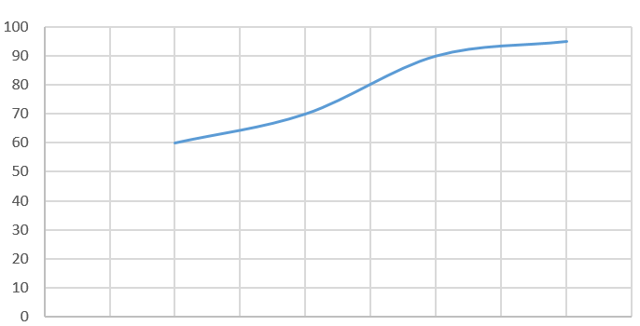
Grafice de antrenare
Optimizarea acurateţei. La final s-a îndeplinit condiţia de acurateţe care trebuie sa fie de minim 70%.

Slide 21
Parametrii Analizați
Deși în Vision Development Module nu definim neuroni clasici, parametrii echivalenți care influențează performanța rețelei sunt:
Pragul de Luminozitate (Luminance Threshold): determină sensibilitatea detectării.
Dimensiunea Elementului de Structurare (Morphology): Acționează ca un filtru de regularizare pentru a elimina zgomotul (overfitting-ul pe detalii nesemnificative).

Slide 22
Analiza variantelor de instruire
S-au testat mai multe variante pentru o detectare cat mai precisa a defectelor. Pentru controlarea intensitatii elementelor spatiului RGB, s-au stabilit o serie de valori minime si maxime pentru o determinare cat mai corecta a defectelor. Valorile prea mari pentru min si max ar oferi un mesaj fals care ar transmite ca piesa e buna, valorile prea mici ar putea considera cel mai mic pixel un defect deci cel mai bun set de valori min si max pentru spatial RGB ar fi:min=80, max=150 la Red or Hue Range ;min=60,max=210 la Green or Sat Range si min=90,max=250 la blue or luma or val or intern range, porturi care fac parte din funcţia IMAQ Color Threshold.

Slide 23
Limitări, Slăbiciuni și Vulnerabilități
Iluminarea: Aplicația este vulnerabilă la schimbări bruște de lumină. O lumină prea puternică poate deruta senzorul, anulând efectul Threshold-ului.
Poziționarea: Dacă piesa nu este centrată, marginile ei pot fi confundate cu defecte.

Slide 24
Conclzii finale
Proiectul a demonstrat o acuratețe de peste 70% în condiții de iluminare controlată.
Funcționalități cheie: Identificarea în timp real a zgârieturilor, marcarea automată a zonei afectate (Overlay) și salvarea datelor
Limitări: Sistemul este sensibil la unghiul de incidență al luminii. Pe suprafețe curbate reflexiile pot fi interpretate eronat ca defecte, necesitând o mascare mai riguroasă.

Slide 25
Conclzii finale
Pentru a evolua de la un algoritm de procesare de imagine la un sistem IA complex, direcțiile viitoare includ:
Implementarea CNN (Deep Learning): Trecerea de la praguri manuale (Min/Max) la o rețea neuronală convoluțională care să învețe singură texturile defecte.
Inspecție 3D: Utilizarea scanării laser pentru a măsura adâncimea zgârieturii, nu doar aria ei, pentru a decide dacă piesa mai poate fi șlefuită sau trebuie casată.

Slide 26
Conclzii finale
Integrarea într-o linie de asamblare reală presupune:
Viteza de procesare: Sincronizarea timpului de expunere al camerei cu viteza benzii transportoare.
Mediul industrial: Protejarea camerei împotriva prafului și a vibrațiilor care pot produce imagini mișcate.

Slide 27
Conclzii finale
Sistemul este înalt scalabil. Arhitectura de tip State Machine dezvoltată în LabVIEW permite adăugarea de noi zone de control care să raporteze către același server central prin Web Services.

Slide 28
Conclzii finale
Provocări etice și de securitate
Securitate: Deoarece datele sunt salvate în format .jpg și accesibile prin Web Services, este critică implementarea unui protocol de criptare pentru a preveni prelucrarea ilegală a datelor
Etică: Automatizarea controlului calității poate reduce nevoia de personal uman pentru inspecție vizuală, ridicând necesitatea recalificării personalului către mentenanța sistemului.

Slide 29
Conclzii finale
Aceasta viitoare aplicatie indeplineste un rol foarte important in siguranta oamenilor, fie ca sunt soferi, fie ca sunt doar pietoni deoarece datorita complexitatii functiilor si eficientei acestora, poate fi asigurata diminuarea accidentelor rutiere si salvarea de vieti.

Slide 30
Bibliografie
https://curs.upb.ro/2025/course/view.php?id=1338-Cursuri RN
https://www.epiesa.ro/?gad_source=1&gad_campaignid=137574300&gclid=EAIaIQobChMIxdD7hc_dkAMV4YWDBx1iiR4sEAAYAiAAEgJPCPD_BwE
https://cursdeguvernare.ro/harta-acea-213-unitati-productie-auto-romania-ue.html
https://www.autovit.ro/blog/ce-trebuie-sa-ai-in-masina-kitul-de-siguranta-auto-si-echipamentele-obligatorii/
https://gemini.google.com/app?hl=de

Slide 31
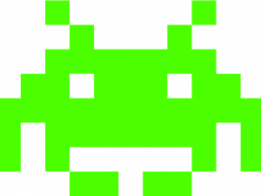

Vă mulţumesc pentru atenţie!

